Slide 1


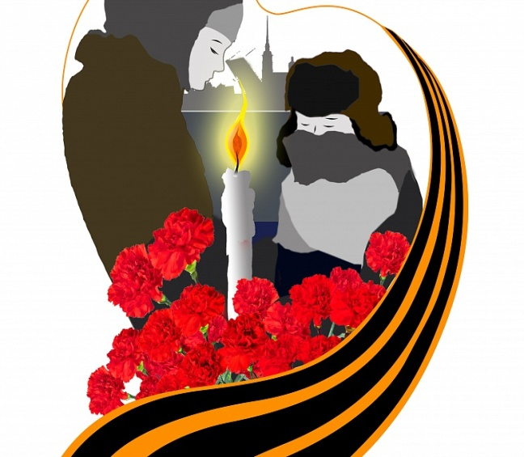
День воинской славы России
27 января
онлайн-информация

Slide 2
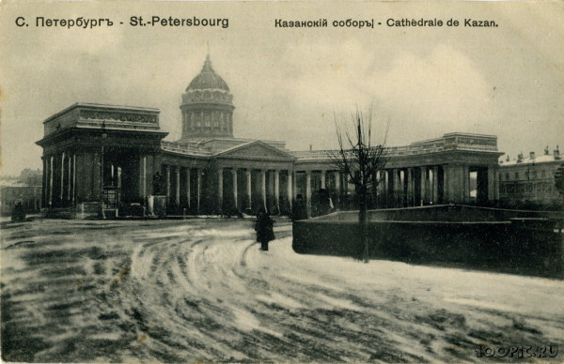
Третий орден тебе, приколола держава, На защитного цвета гимнастёрку твою.
Город Петра - гордость России и слава ,- Устоявшей в неслыханном прежде бою,

Slide 3
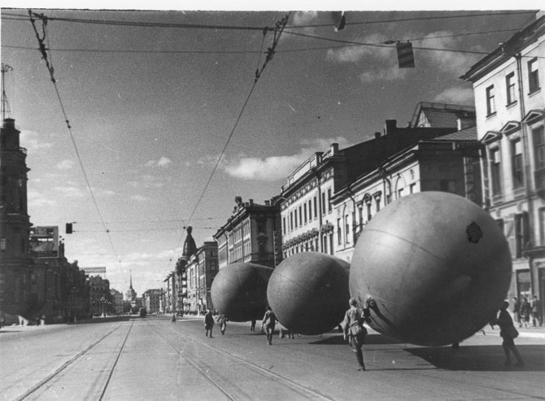
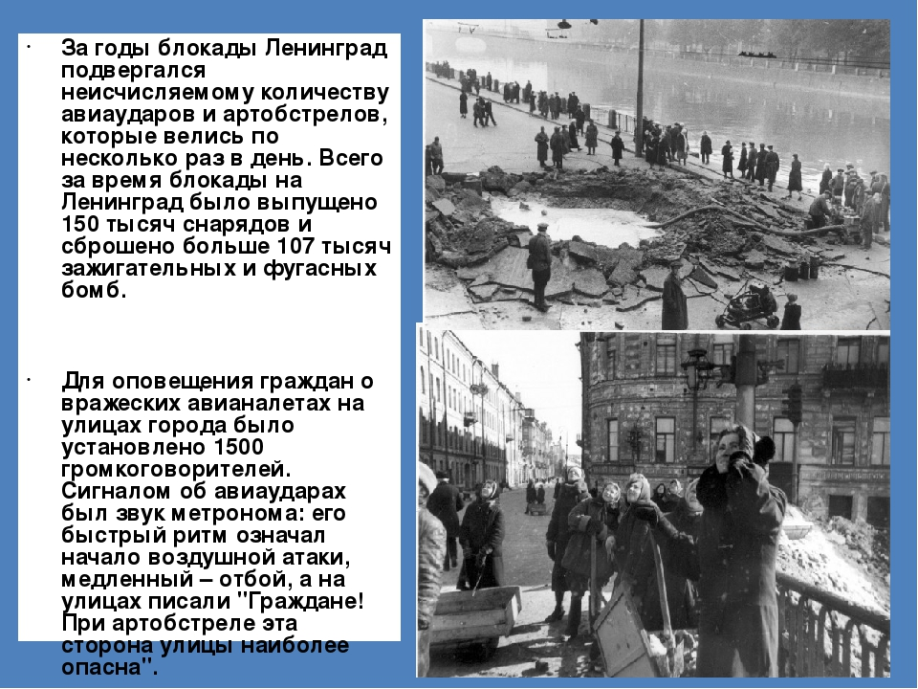
В истории – не первая осада, Не первый голод, холод и пожарищ дым; О том, что пережили люди Ленинграда, Теперь все знают – было по плечу лишь им.

Slide 4
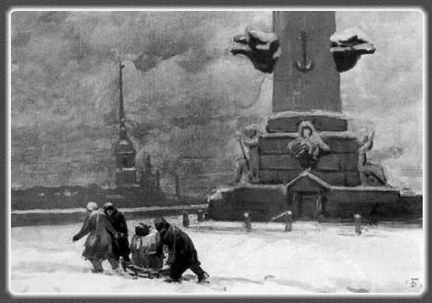
Опять война , опять блокада, -
А может, нам о них забыть?
Я слышу иногда :
«Не надо, не надо раны бередить.
Ведь это правда, что устали
Мы от рассказов о войне… «

Slide 5
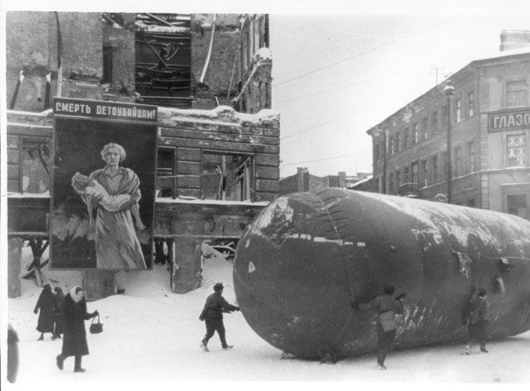
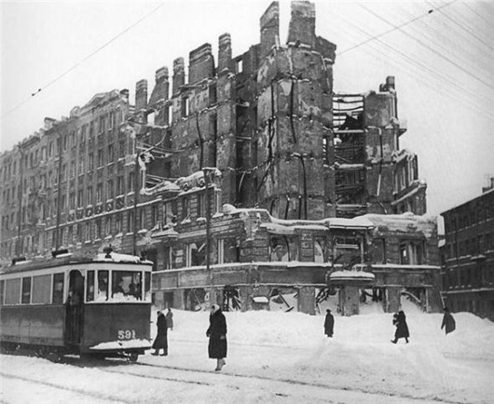
С тех пор прошло много дней , но ленинградцы очень хорошо помнят каждый из 900 дней блокады, так как каждый день был битвой за жизнь.
Фашисты решили уничтожить город , стереть его с лица земли , уничтожить ленинградцев.

Slide 6
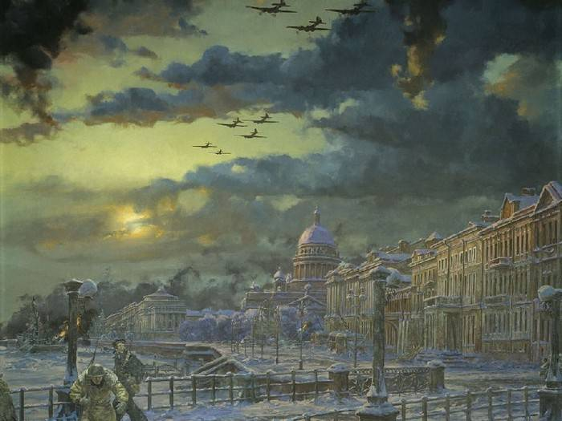
К концу сентября город был блокирован фашистскими войсками.
Не сумев захватить город, противник решил сломить наш город блокадой, бомбардировками с воздуха.

Slide 7
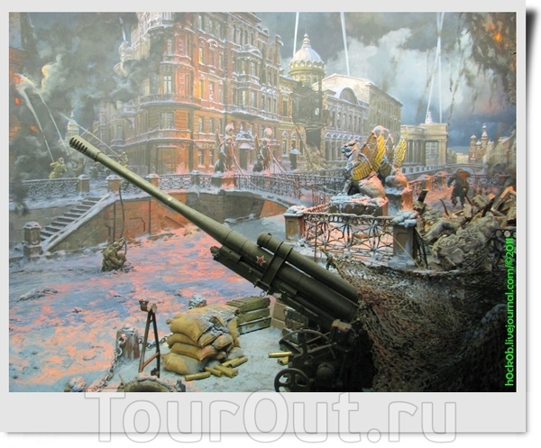
За время блокады фашисты выпустили по городу 150 тысяч снарядов, сбросили 5 тысяч бомб.
Было разрушено и сожжено снарядами и бомбами 3174 здания.

Slide 8
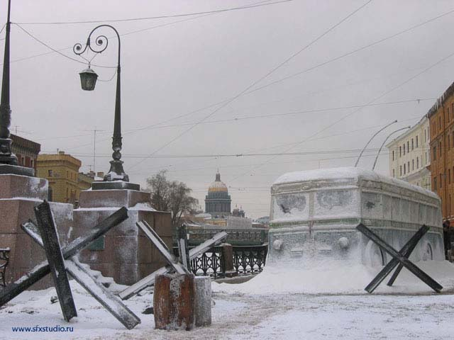
Наш город в снег , до пояса закопан. И если с крыш , на город посмотреть, То улицы похожи на окопы, В которых побывать успела смерть

Slide 9
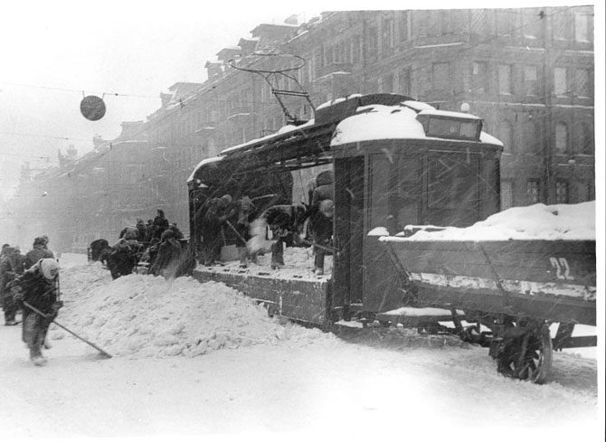
Луна – скользит по небу одиноко,
Как по щеке холодная слеза.
И тёмные дома стоят без стёкол,
Как люди, потерявшие глаза.
Но в то , что умер город наш ,-
Не верьте!
Нас не согнут отчаянье и страх…
И если в Ленинград ворвётся враг,
Мы разорвём:
Последнюю из простынь,
Лишь на бинты,
Но не на белый флаг!

Slide 10
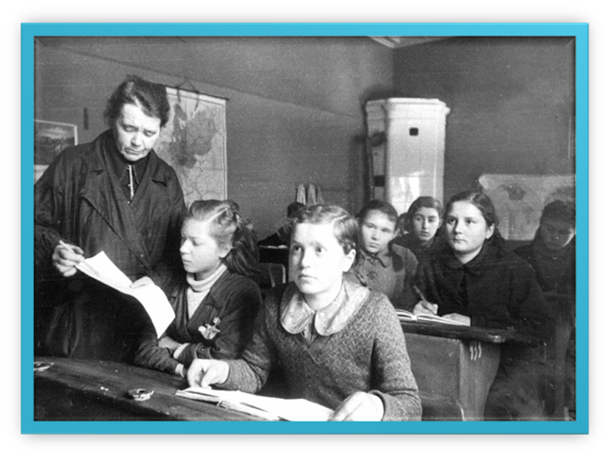
Какое – то время ещё работали школы. Сидели в пальто и шапках в нетопленном классе, голодные.
Электричества уже не было, в квартирах горели коптилки – баночки с горючей жидкостью, в которые вставляли маленький фитилёк.

Slide 11
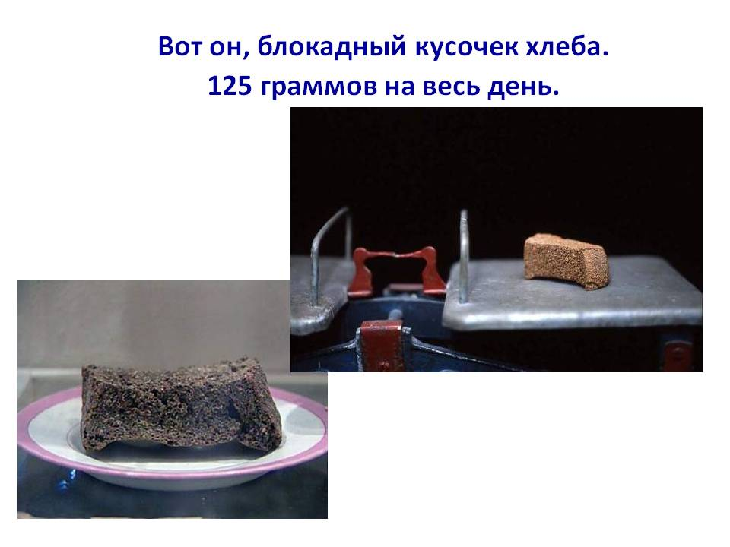
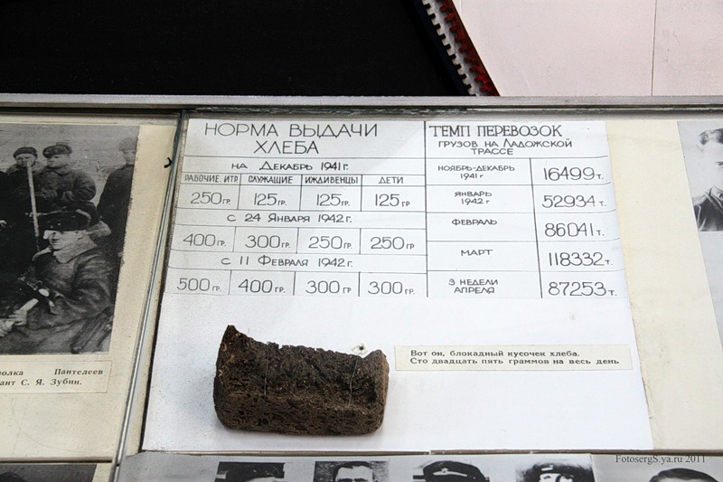
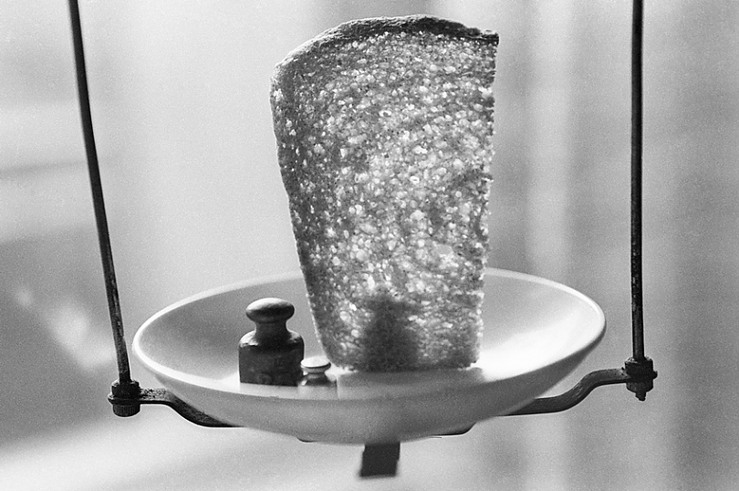
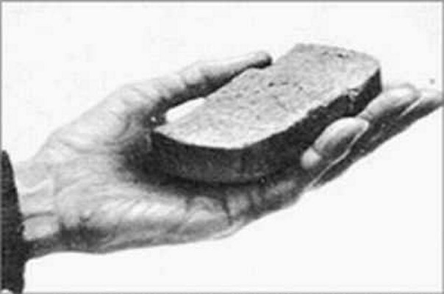
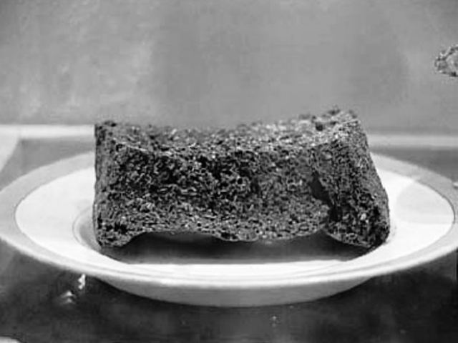
Очень тяжёлым было снабжение продовольствием и водой. С 20 ноября 1941 года нормы на хлеб стали совсем низкие : рабочие в день получали 250 граммов хлеба , а дети и служащие по 125 граммов хлеба.
Надвигался голод ! Люди научились делать пышки из горчицы, суп из дрожжей, котлеты из хрена, кисель из столярного клея.
Хлеб содержал всякую дрянь и лишь немного муки.

Slide 12
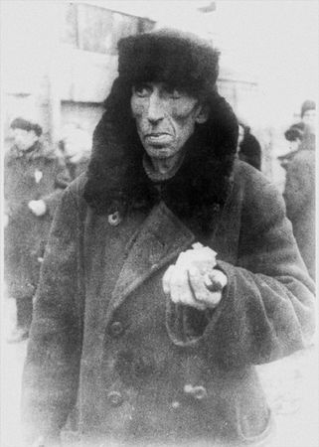
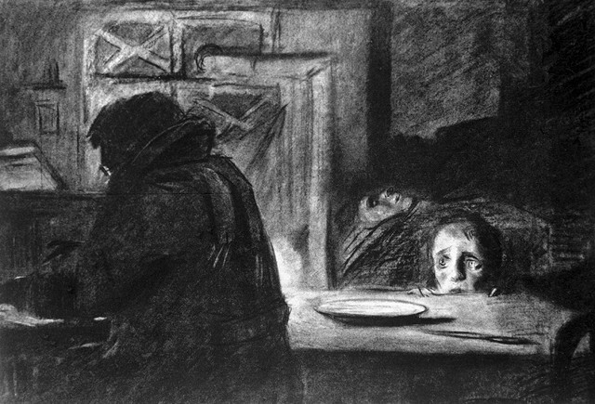
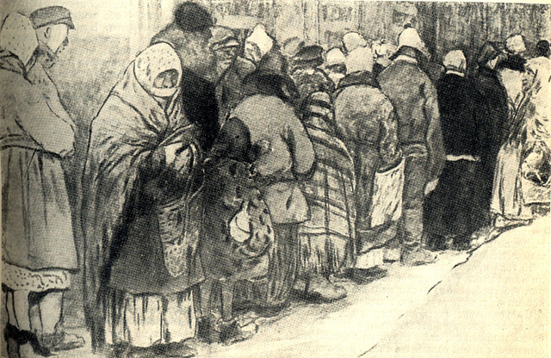
Кусочек хлеба был так мал, что вес его даже не ощущался в руке.
Очередь за хлебом

Slide 13
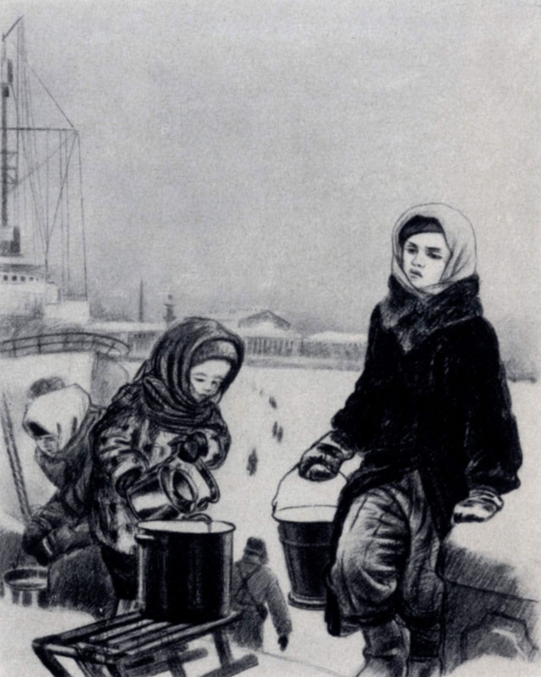
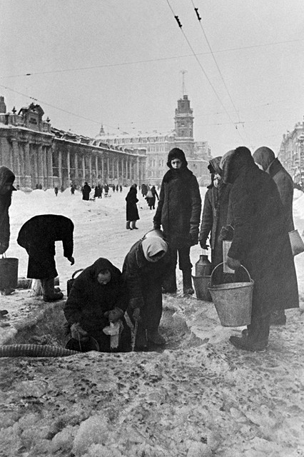
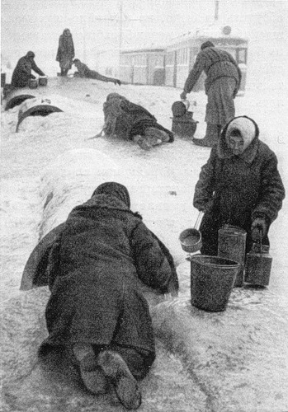
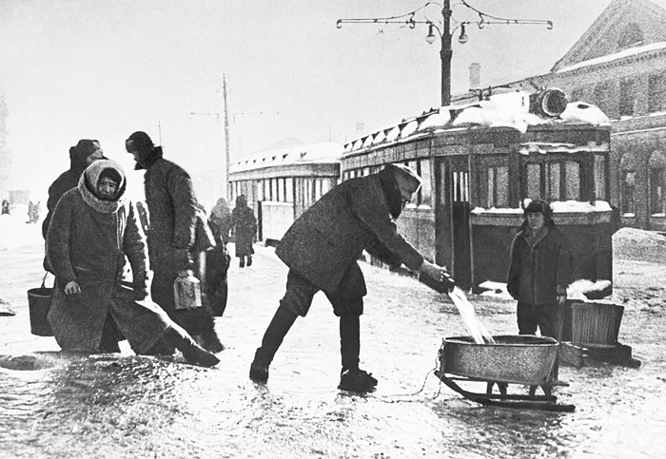
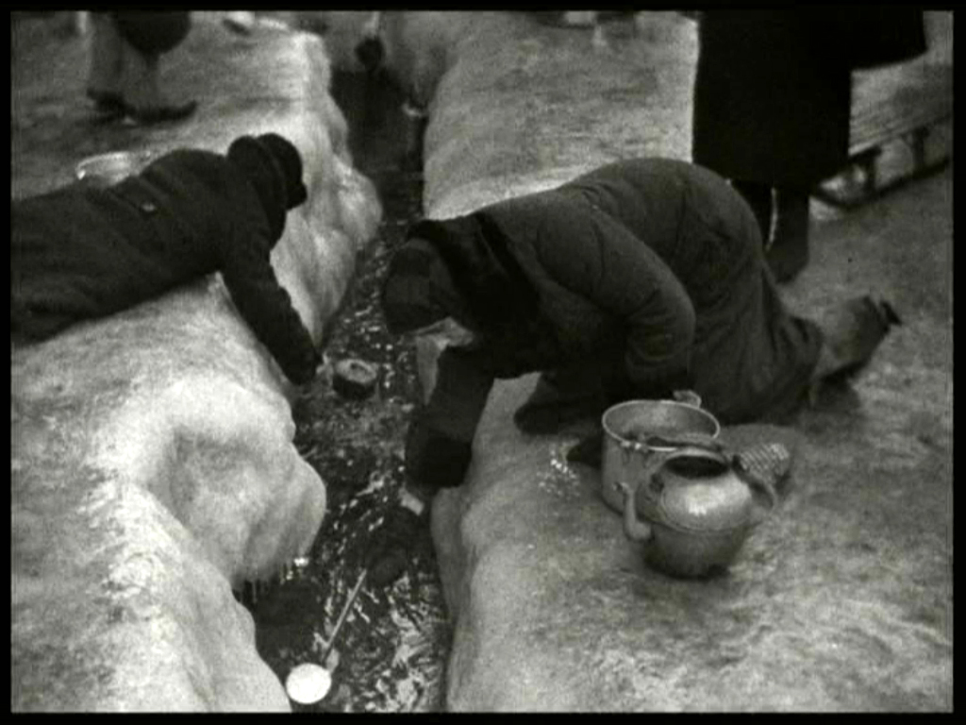
Жители истощённые голодом, обессилившие , жили в холодных квартирах с выбитыми стёклами, а зимой был – 41 градус, за водой ,ходили к реке Неве.
В городе не работал водопровод, канализация, не было электричества, топлива, стоял транспорт.

Slide 14
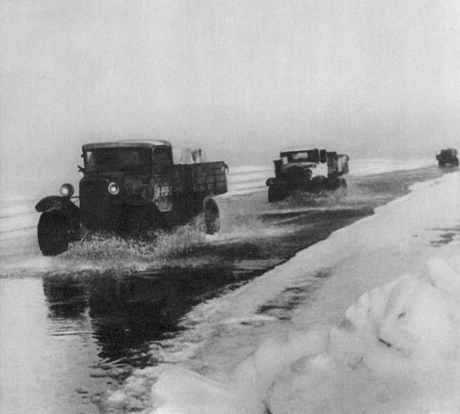
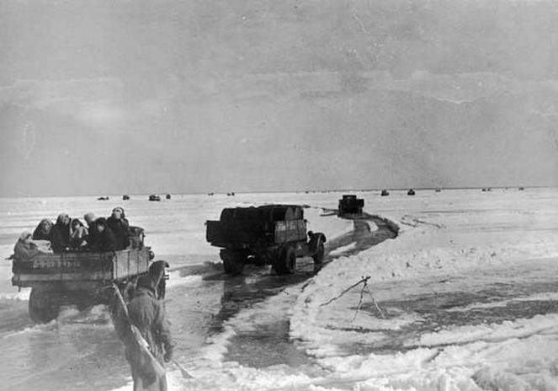
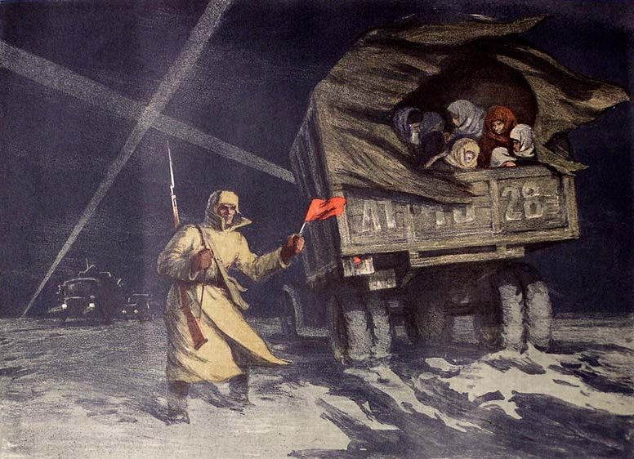
Ледовая трасса по Ладожскому озеру начала действовать с 21 ноября 1941 года, Шли днём и ночью по льду озера машины и доставляли в город тонны продовольствия, вооружения, боеприпасов.
Автомобильная дорога была названа «дорогой жизни». Она позволила не только ввозить в город продовольствие , но и вывезти из города больных и детей.

Slide 15
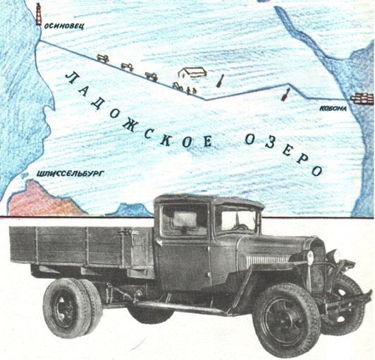
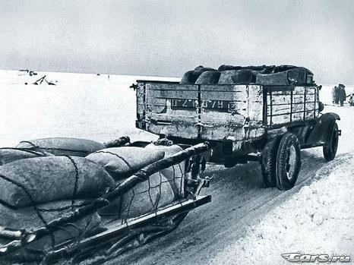
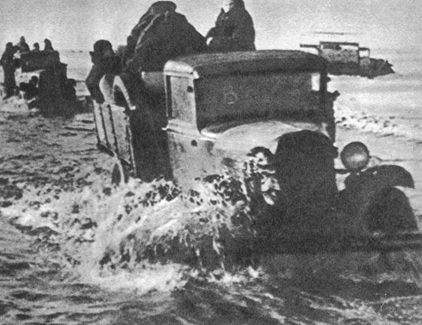
Дорогой жизни шёл к нам хлеб,
Дорогой дружбы многих к многим.
Ещё не знают на земле
Страшней и радостней дороги.
Шестнадцать тысяч матерей
Пайки получат на заре –
Сто двадцать пять
блокадных грамм,
С огнём и кровью пополам.
Грузовики шли по льду под постоянными бомбёжками, поэтому этот путь прозвали «Дорогой смерти».

Slide 16
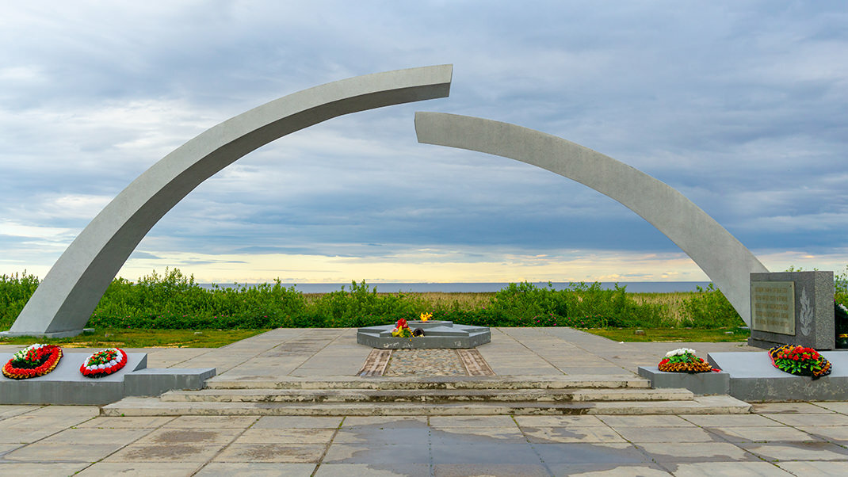
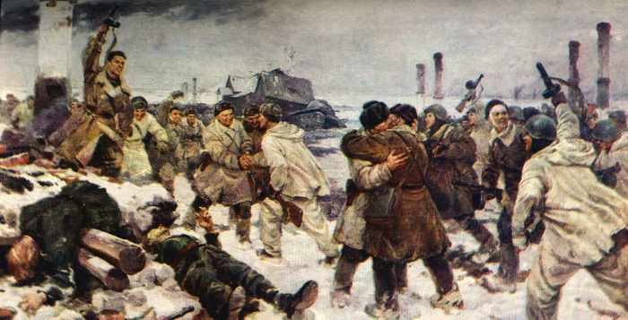
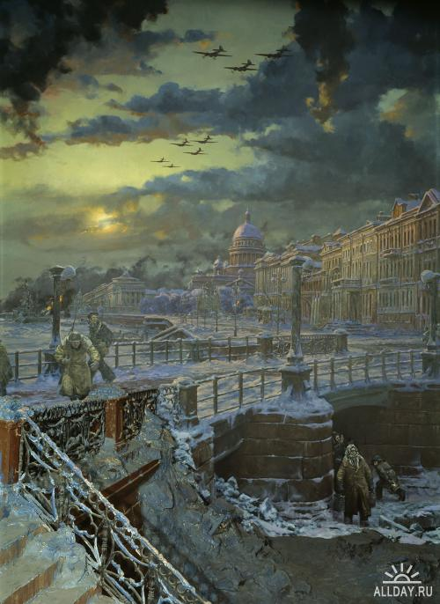
12 января 1943 года войска Ленинградского и Волховского фронтов перешли в наступление.
Через 6 дней ожесточённых боёв кольцо блокады было прорвано.
И всё же город ещё оставался прифронтовым, Враг стоял у его стен.
Авиация врага ещё обстреливала жилые дома.

Slide 17
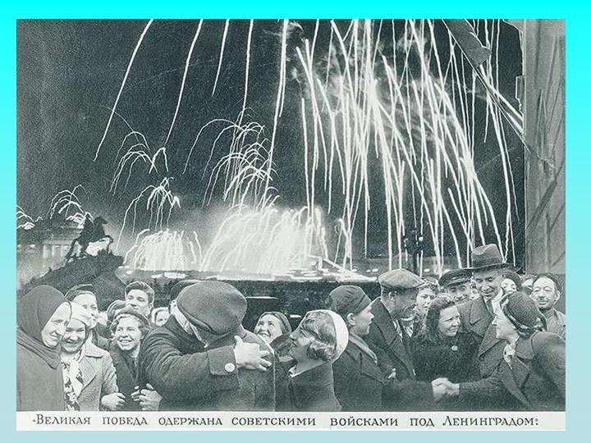
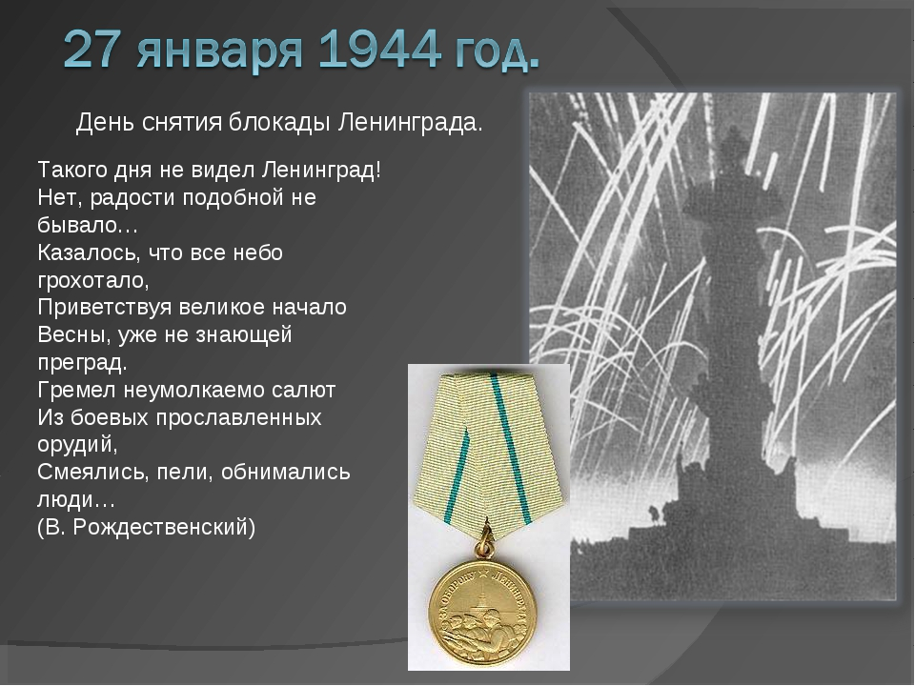
Через год, 27 января 1944 года, в честь разгрома фашистских войск под Ленинградом; прозвучал над Невой торжественный салют : 24 залпа из 324 орудий.

Slide 18
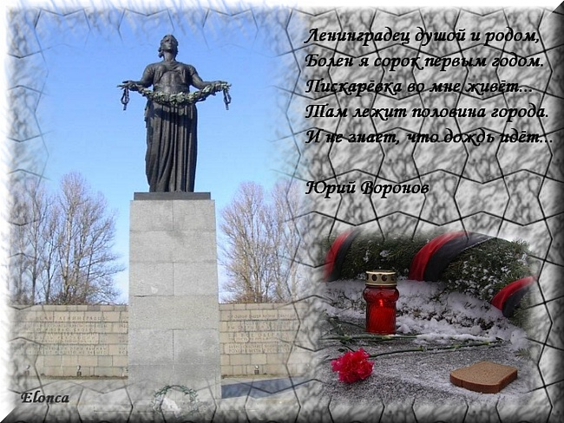
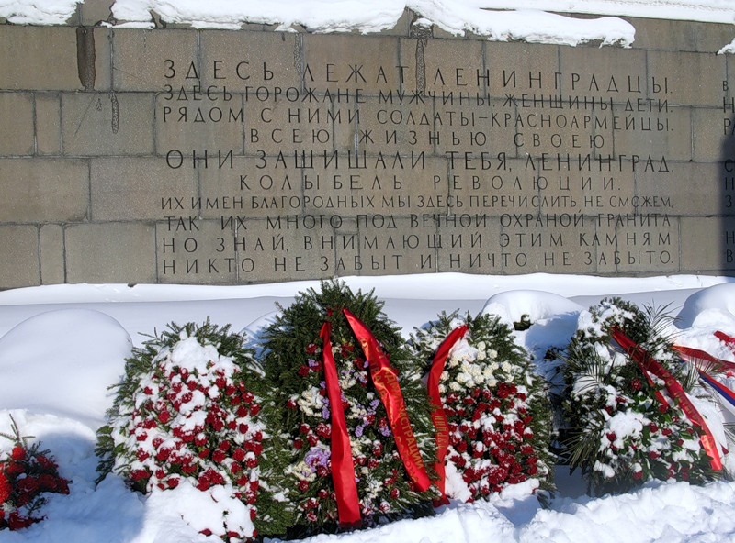
Битва за Ленинград закончилась.
В течение 900 дней ленинградцы боролись и отстаивали свой город.
Ни голод и холод, ни авиации , ни арт.обстрелы не сломили славных защитников города.
В суровые дни блокады умерло от голода более 600 тысяч человек.
Многие из них похоронены на Пискарёвском – мемориальном кладбище.

Slide 19
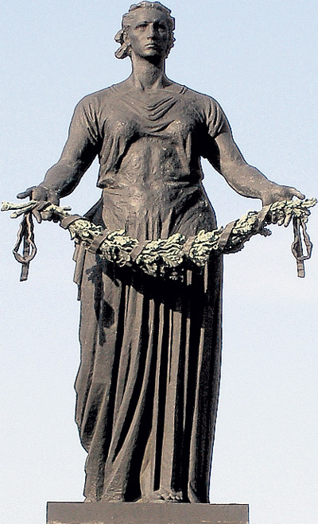
Здесь лежат ленинградцы.
Здесь горожане – мужчины,
Женщины , дети.
Рядом с ними солдаты – красноармейцы.
Всею жизнью своею
Они защищали тебя, Ленинград,
Колыбель революции.
Ольга Бергольц.

Slide 20
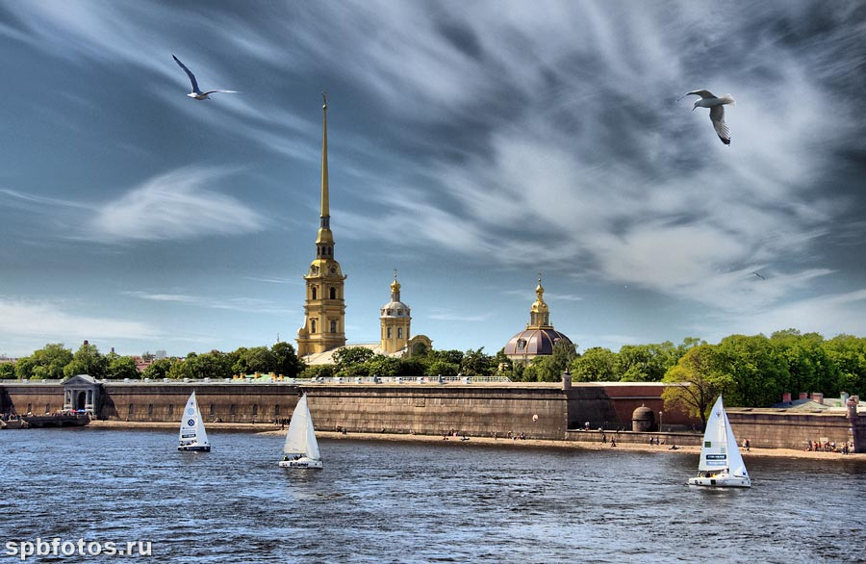
Слава и тебе, великий город,
Сливший воедино фронт и тыл.
В небывалых трудностях
Который
Выстоял.
Сражался.
Победил.

Slide 21
Спасибо за внимание

